Slide 1
프로젝트 소개
윤민호

Slide 2
구현목표
KHTOUR 여행사 사이트
수행기간 | 2018년 10월 01일 ~ 2018년 11월 01일
개발 목표 | 국가별 여행상품 소개, 조건에 맞는 여행상품 검색, 후기공유
구현 기능 | (사용자) 여행상품리스트/뷰, 장바구니추가, 상품예약, 상품후기 등록 (관리자) 여행상품/상품별 여행시간 등록, 회원관리, 공지사항 등록, 질문/답변 관리, 예약리스트 관리, 입금확인 (공통) 로그인/회원가입/아이디 & 비밀번호찾기, 회원수정, 공지사항, 질문/답변
담당 역할 | 모든 기능 구현
참여도/기여도 | 참여도 100% / 기여도 100% (1인 프로젝트이기 때문)
KH TOUR

Slide 3
개발환경
Tools
Was
ECLIPSE
Tomcat 6.0
KH TOUR
DataBase
FrameWork
Oracle
Spring,
Mybatis

Slide 4
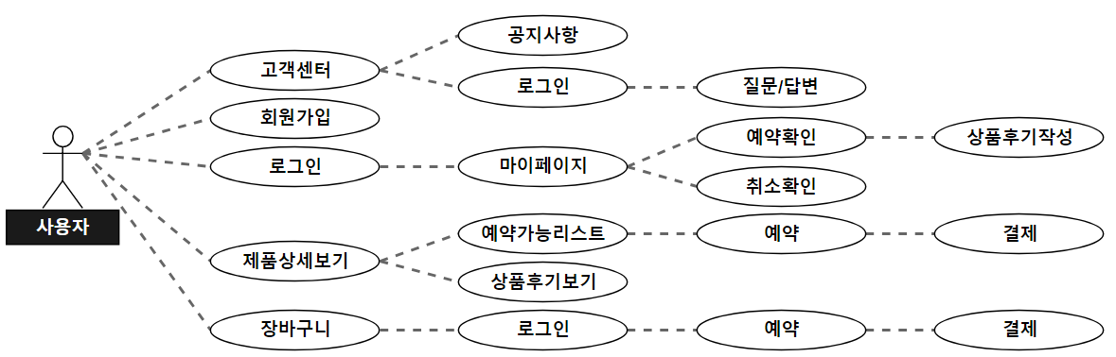
유스케이스 다이어그램 (사용자)

Slide 5
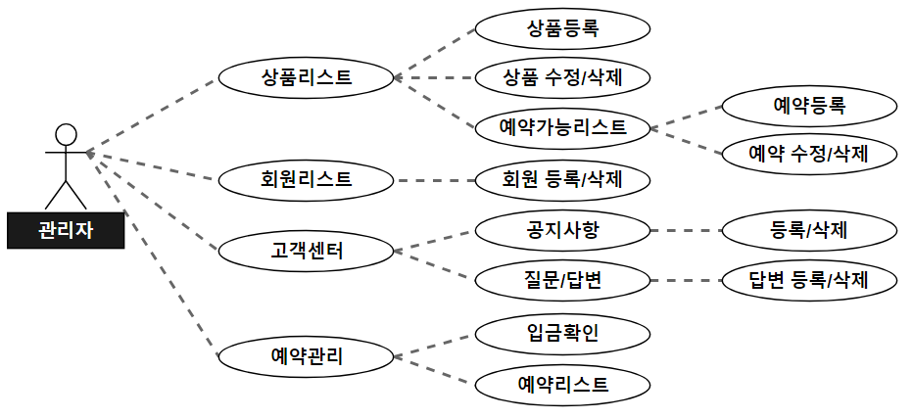
유스케이스 다이어그램 (관리자)

Slide 6
테이블정의서
TABLE NAME |  | MIN_TOUR_MEMBER
COMMENT |  | 회원
No | Column Name | Data Type | PK | NULL
1 | NO | NUMBER | PK | NOT NULL
2 | USER_ID | VARCHAR2
3 | USER_PW | VARCHAR2
4 | NAME | VARCHAR2
5 | EMAIL | VARCHAR2
6 | ZIPCODE | VARCHAR2
7 | ADDR | VARCHAR2
8 | PHONE1 | VARCHAR2
9 | PHONE2 | VARCHAR2
10 | PHONE3 | VARCHAR2
11 | QUEST | NUMBER
12 | ANSWER | VARCHAR2
13 | ORDERS | NUMBER
14 | DATES | VARCHAR2

Slide 7
테이블정의서
TABLE NAME |  | MIN_TOUR_LIST
COMMENT |  | 여행상품
No | Column Name | Data Type | PK | NULL
1 | NO | NUMBER | PK | NOT NULL
2 | SUBJECT | VARCHAR2
3 | CITY | VARCHAR2
4 | DAYS | NUMBER
5 | AIR | VARCHAR2
6 | MONEY | NUMBER
7 | MONEYS | VARCHAR2
8 | MEMO1 | LONG
9 | MEMO2 | VARCHAR2
10 | CATEGORY | NUMBER
11 | BUY | NUMBER
12 | HIT | NUMBER
13 | DATES | VARCHAR2
14 | FILE1 | VARCHAR2

Slide 8
테이블정의서
TABLE NAME |  | MIN_TOUR_LIST_RESERVE
COMMENT |  | 상품예약목록
No | Column Name | Data Type | PK | NULL
1 | NO | NUMBER | PK | NOT NULL
2 | LIST_NO | NUMBER | FK | NOT NULL
3 | STARTDATES | VARCHAR2
4 | ENDDATES | VARCHAR2
5 | SUBJECT | VARCHAR2
6 | MONEY | NUMBER
7 | MONEYS | VARCHAR2
8 | MAX_CNTS | NUMBER
9 | ISRESERVE | NUMBER
10 | SPECIAL | NUMBER
11 | DATES | VARCHAR2
12 | TIMES | VARCHAR2

Slide 9
테이블정의서
TABLE NAME |  | MIN_TOUR_RESERVE
COMMENT |  | 예약목록
No | Column Name | Data Type | PK | NULL
1 | NO | NUMBER | PK | NOT NULL
2 | LIST_NO | NUMBER | FK | NOT NULL
3 | LIST_RESERVE_NO | NUMBER | FK | NOT NULL
4 | MONEY | NUMBER
5 | MONEYS | VARCHAR2
6 | CNTS | NUMBER
7 | STATUS | NUMBER
8 | MEMBER_NO | NUMBER | FK | NOT NULL
9 | DATES | VARCHAR2
10 | BANK | VARCHAR2
11 | BANK_NUM | VARCHAR2

Slide 10
테이블정의서
TABLE NAME |  | MIN_TOUR_REVIEW
COMMENT |  | 후기
No | Column Name | Data Type | PK | NULL
1 | NO | NUMBER | PK | NOT NULL
2 | LIST_NO | NUMBER | FK | NOT NULL
3 | STARS | NUMBER
4 | MEMO | LONG
5 | MEMBER_NO | NUMBER | FK | NOT NULL
6 | USER_ID | VARCHAR2
7 | DATES | VARCHAR2

Slide 11
테이블정의서
TABLE NAME |  | MIN_TOUR_NOTICE
COMMENT |  | 공지사항
No | Column Name | Data Type | PK | NULL
1 | NO | NUMBER | PK | NOT NULL
2 | SUBJECT | VARCHAR2
3 | MEMO | LONG
4 | DATES | VARCHAR2

Slide 12
테이블정의서
TABLE NAME |  | MIN_TOUR_QNA
COMMENT |  | 질문/답변
No | Column Name | Data Type | PK | NULL
1 | NO | NUMBER | PK | NOT NULL
2 | MEMBER_NO | NUMBER | FK | NOT NULL
3 | SUBJECT | VARCHAR2
4 | QUEST | VARCHAR2
5 | ANSWER | LONG
6 | DATES | VARCHAR2
7 | ISANSWER | NUMBER

Slide 13
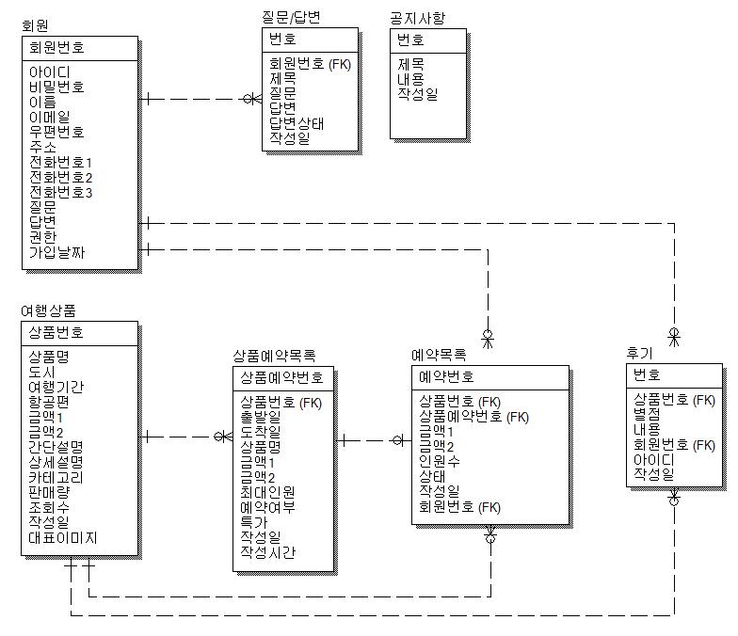
ER다이어그램

Slide 14
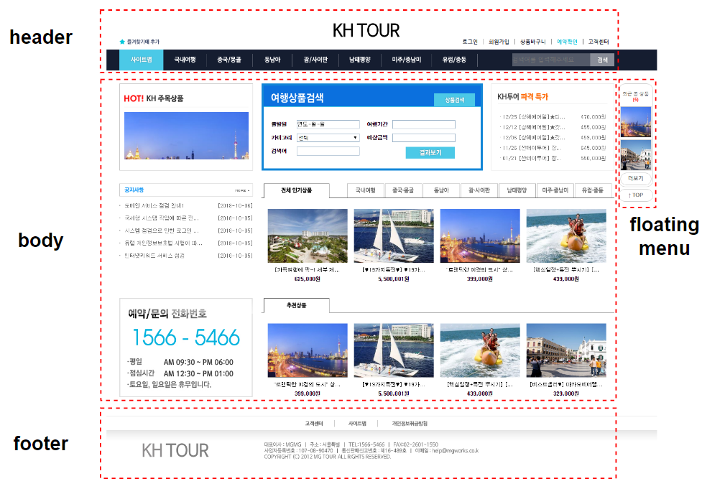
기본구조

Slide 15
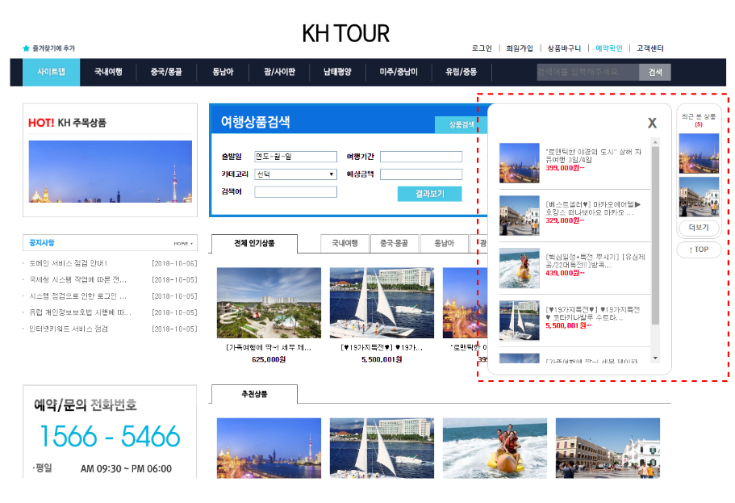
Floating
Menu

Slide 16
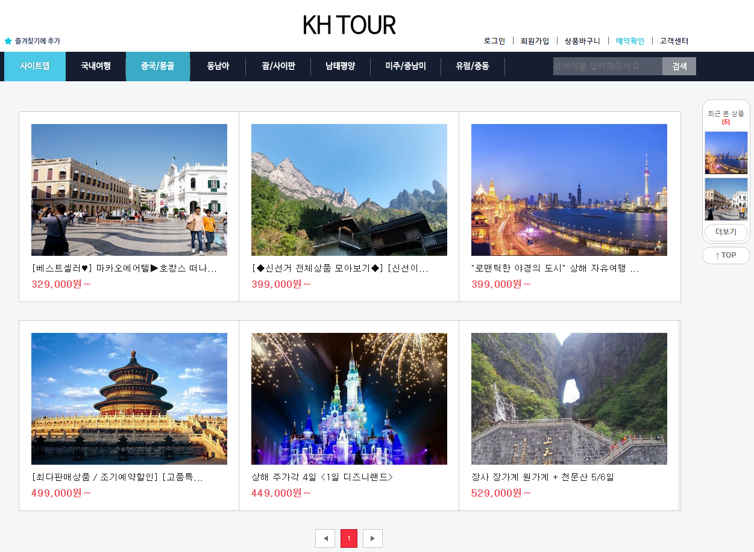
상품리스트

Slide 17
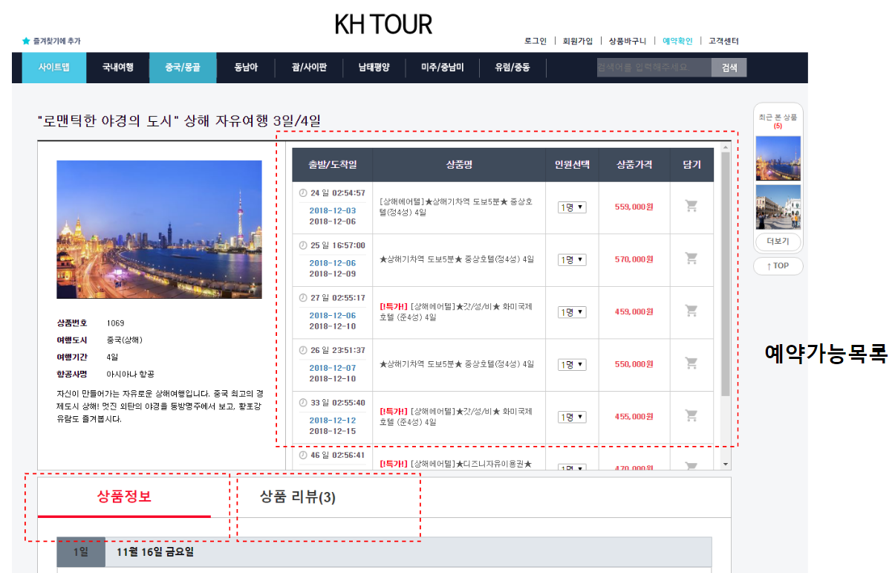
상품상세보기

Slide 18
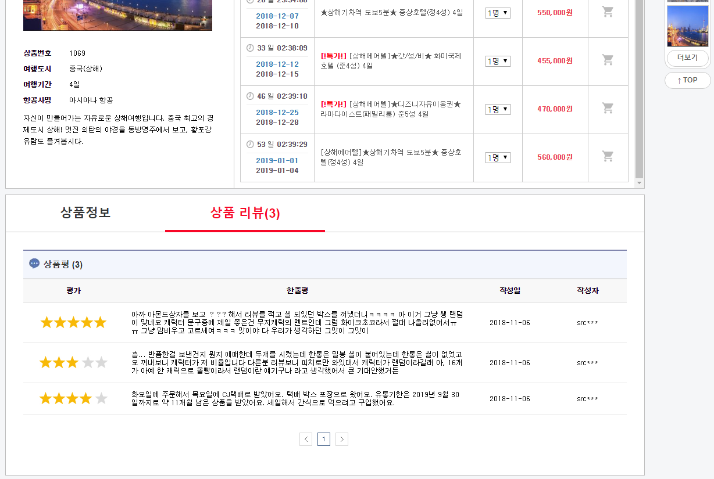
상품 리뷰

Slide 19
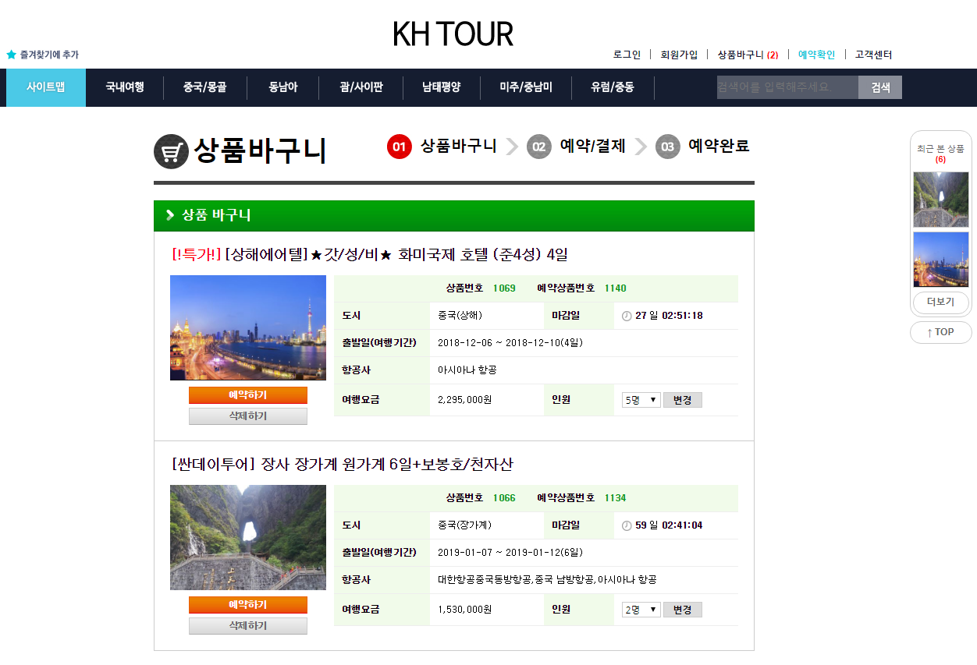
상품바구니

Slide 20
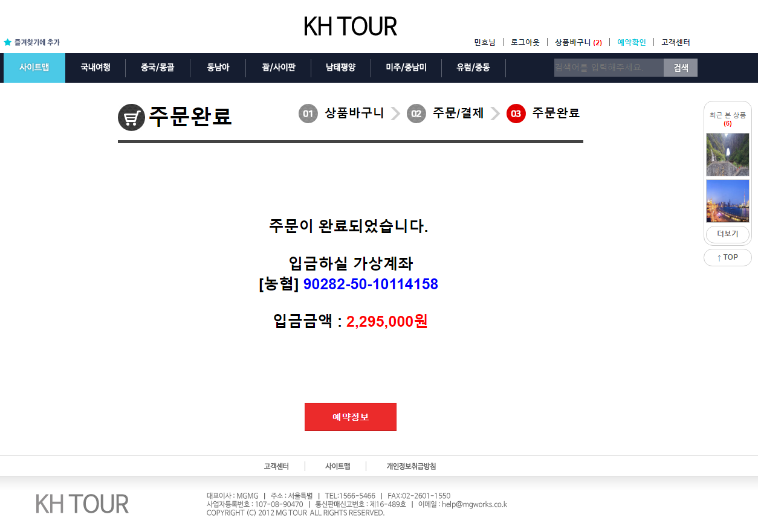
주문완료

Slide 21
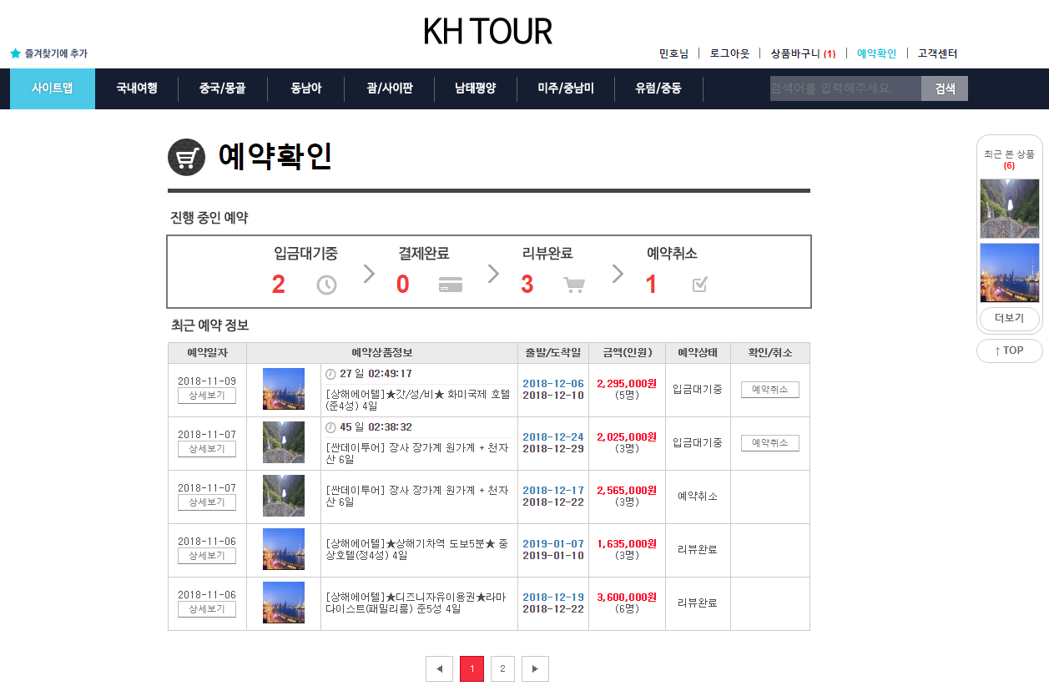
예약확인

Slide 22
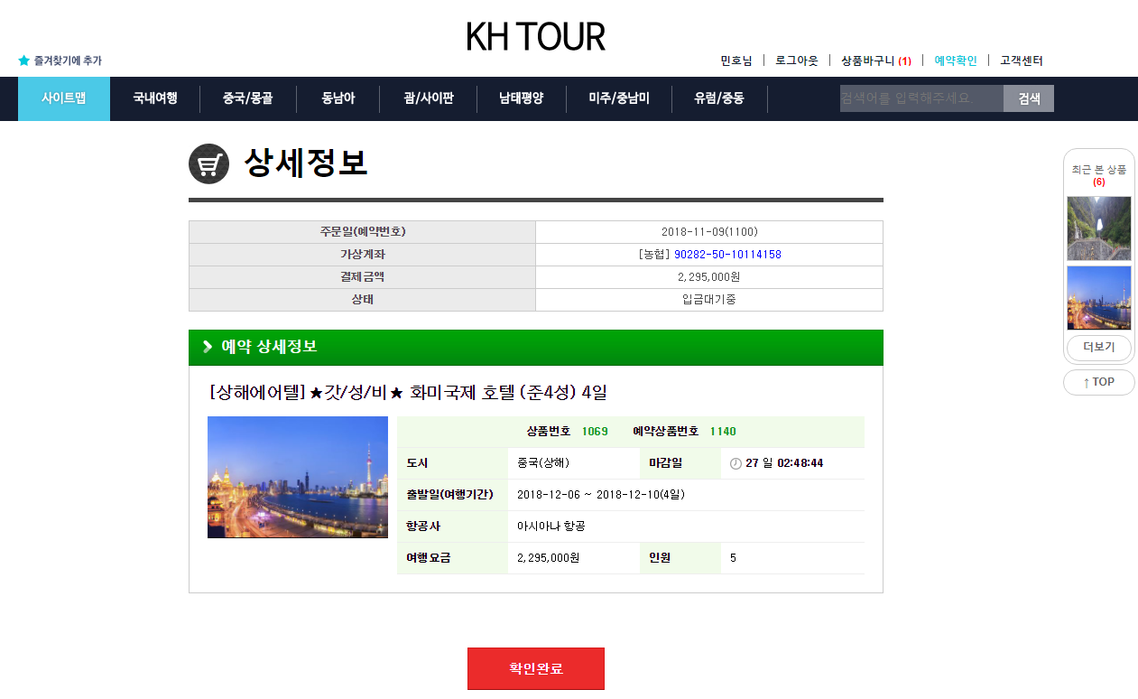
예약 상세정보

Slide 23
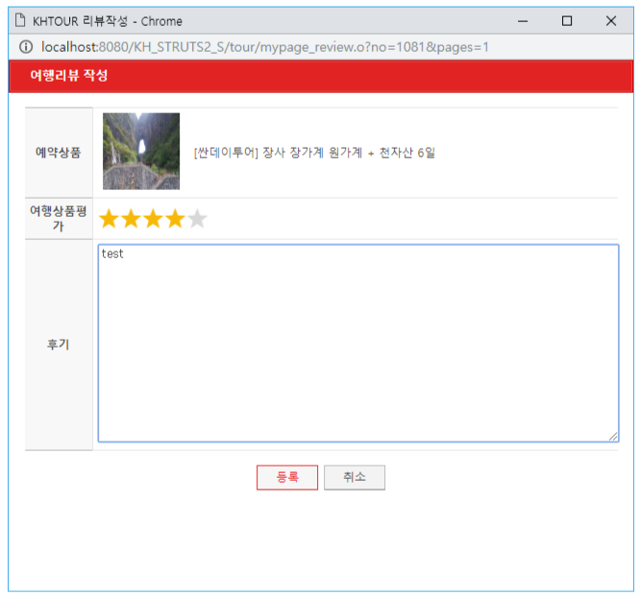
리뷰작성

Slide 24
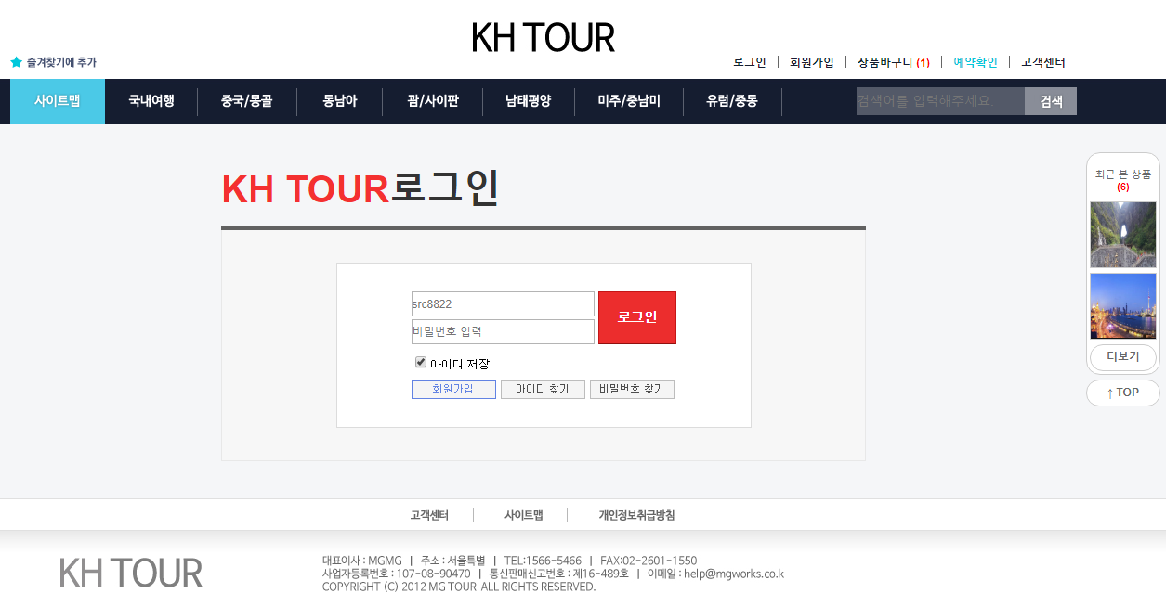
로그인

Slide 25
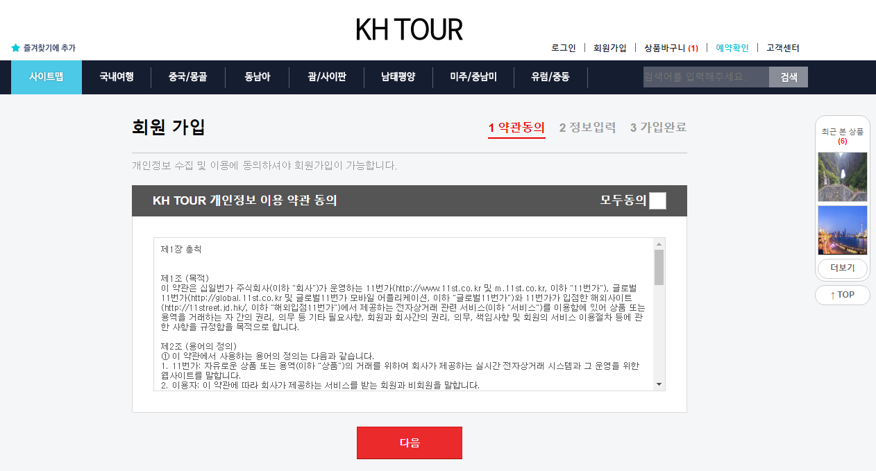
회원가입 동의

Slide 26
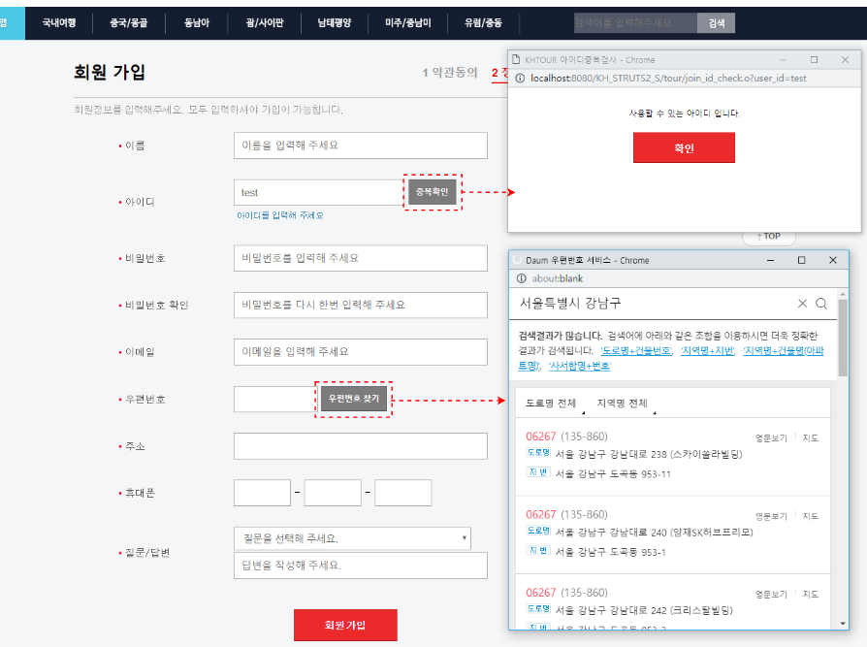
회원가입

Slide 27
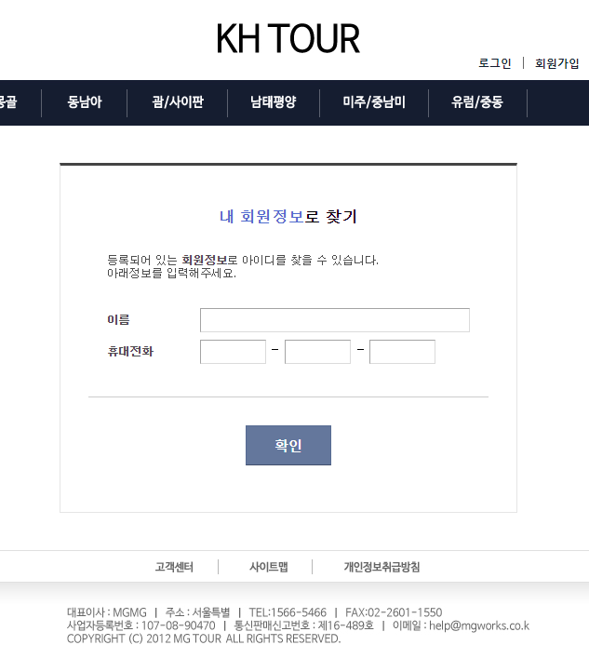
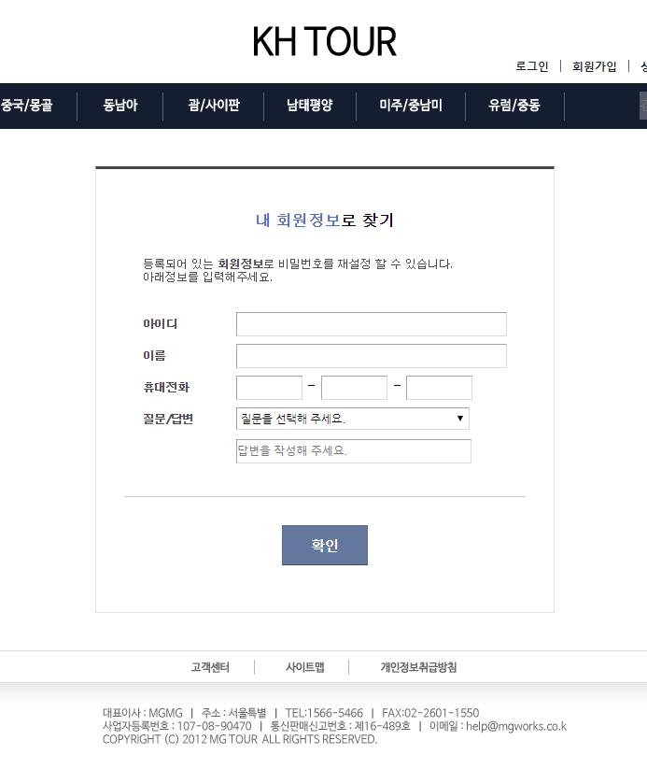
아이디 찾기
비밀번호 찾기

Slide 28
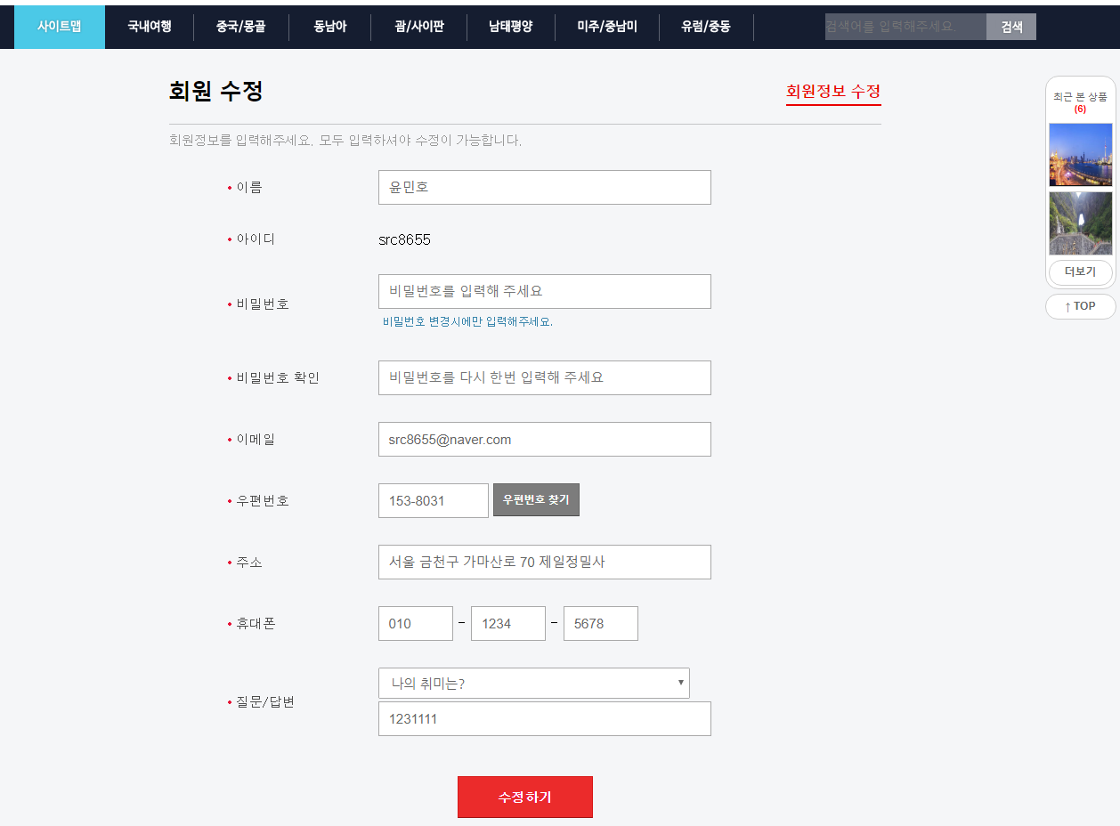
회원수정

Slide 29
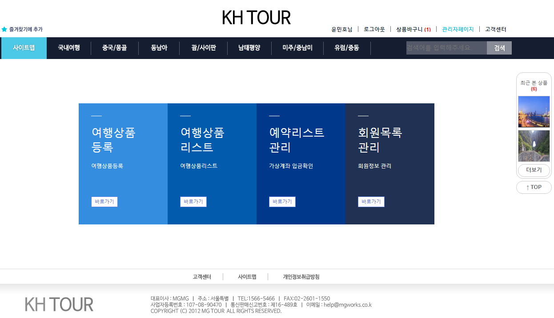
관리자 페이지

Slide 30
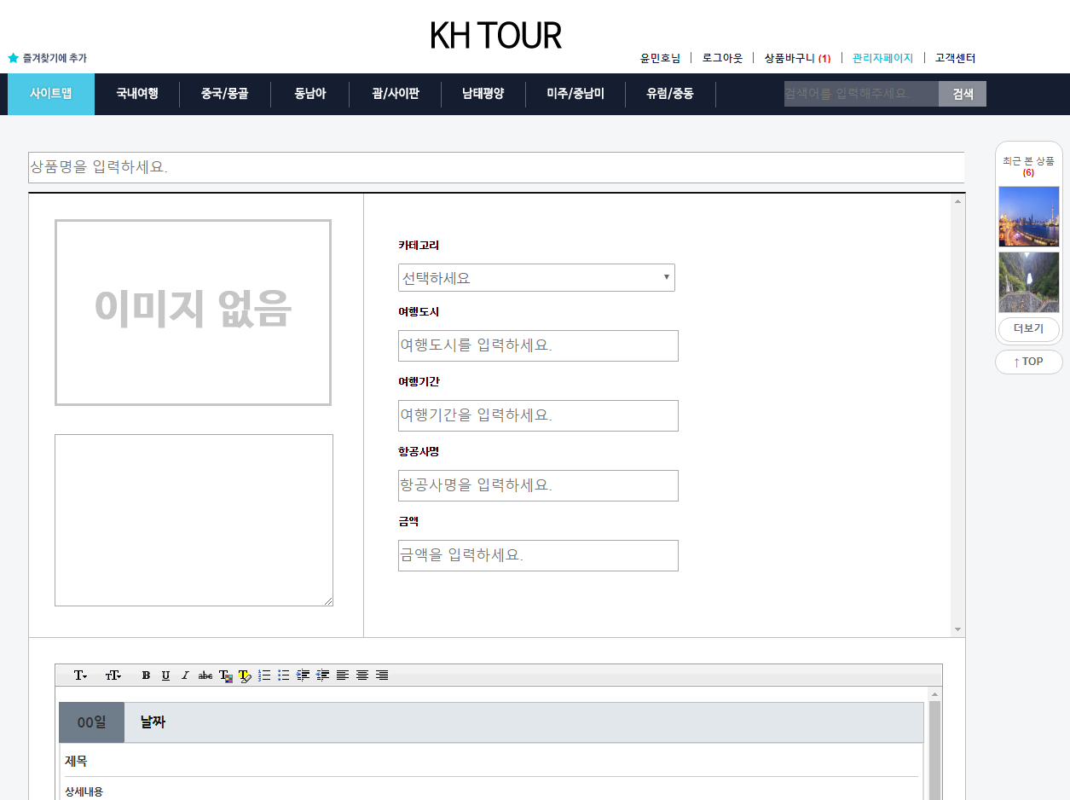
상품등록

Slide 31
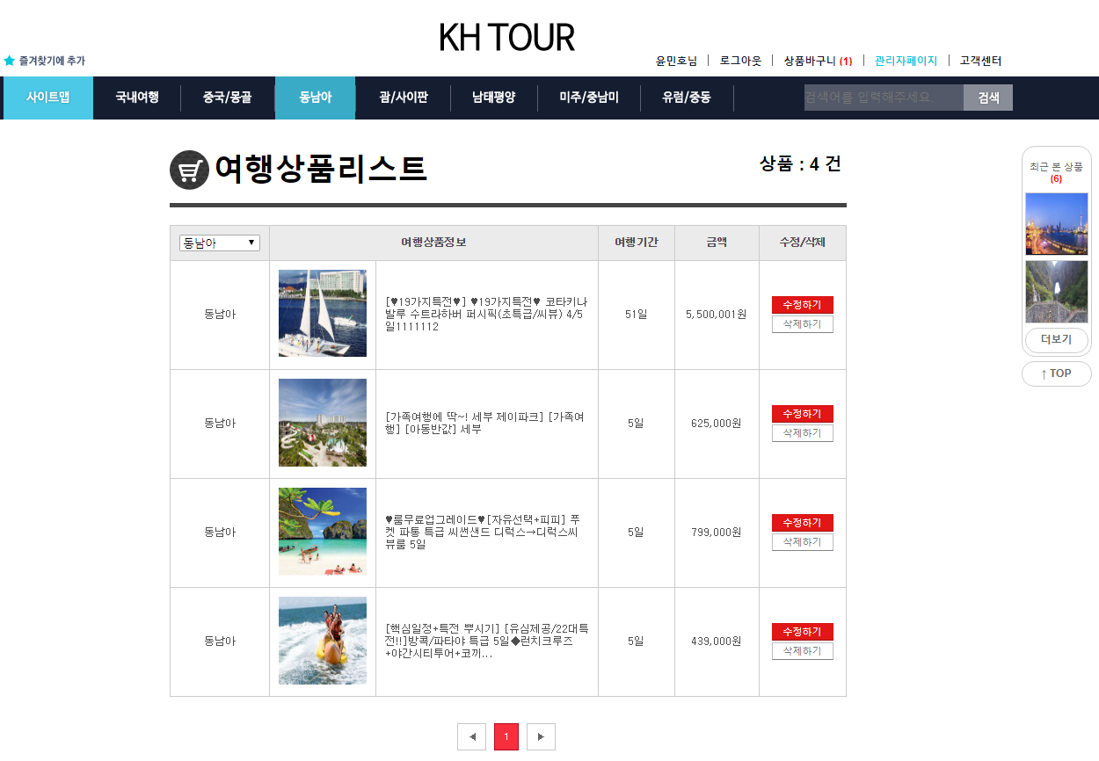
상품관리

Slide 32
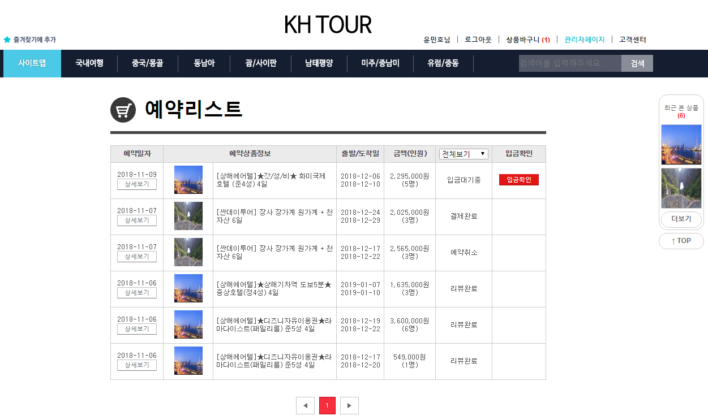
입금확인

Slide 33
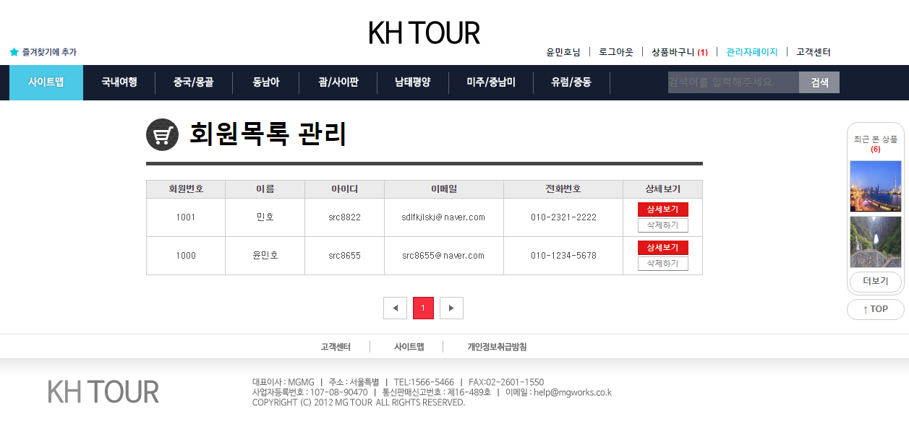
회원관리

Slide 34
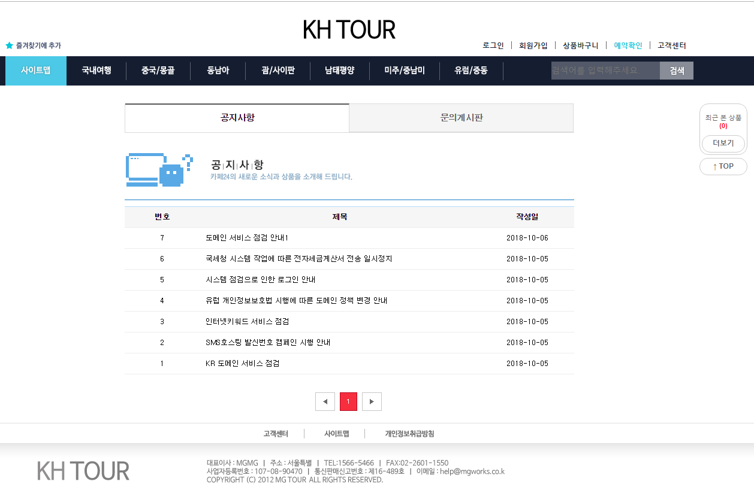
공지사항

Slide 35
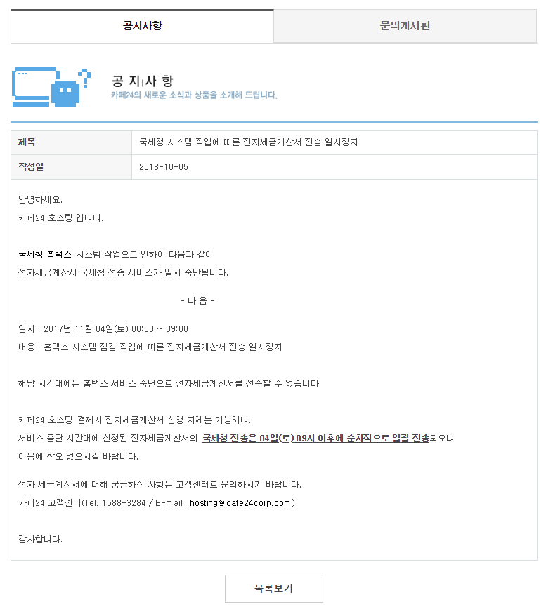
공지사항 보기

Slide 36
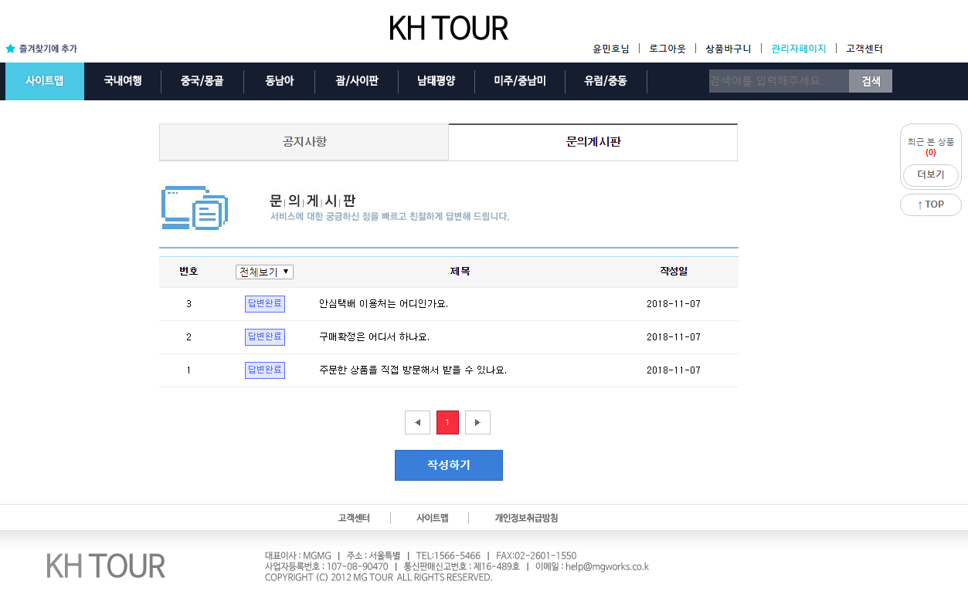
문의게시판

Slide 37
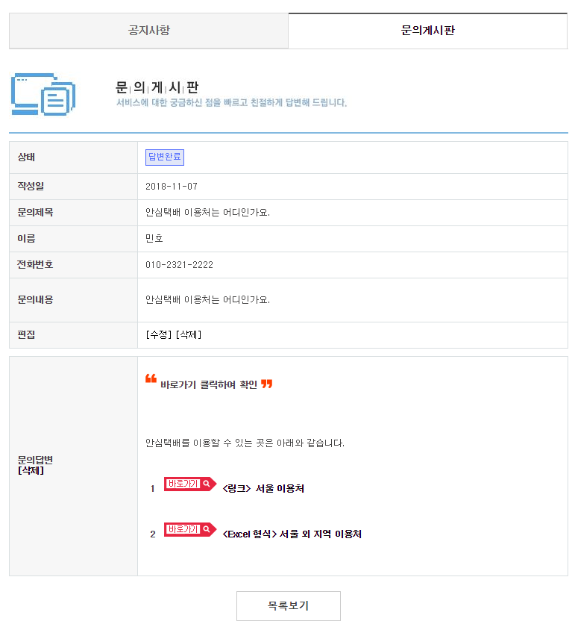
문의게시판 보기

